Slide 1

Mĩ thuật
CHỦ ĐỀ 9: THẦY CÔ CỦA EM ( TIẾT 2)

Slide 2

Mĩ thuật
CHỦ ĐỀ 9: THẦY CÔ CỦA EM (TIẾT 2 )
*Hoạt động 2: Thể hiện.
Sử dụng hình thức yêu thích ( Vẽ, xé dán, nặn,…) để tạo nên một sản phẩm mĩ thuật về chủ đề Thầy cô của em.
+Lựa chọn nội dung thể hiện ( Chân dung thầy cô giáo, thầy cô giảng bài, em cùng thầy cô chăm sóc hoa,…)
+Lựa chọn hình thức yêu thích ( vẽ, xé dán, nặn,…)
+Tìm các hình ảnh chính, phụ cho sản phẩm;
+Tìm màu sắc phù hợp theo ý thích.

Slide 3
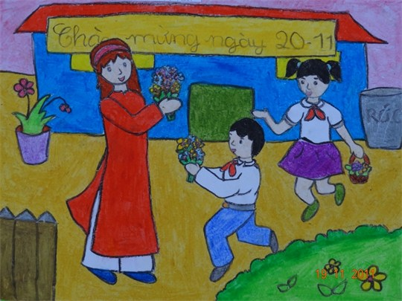


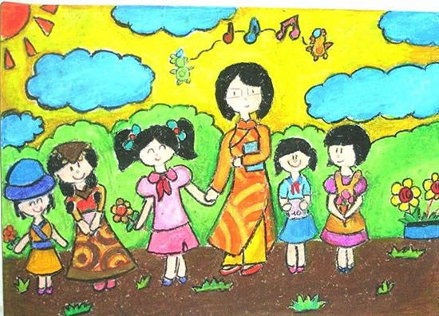
Sản phẩm mĩ thuật tranh vẽ

Slide 4
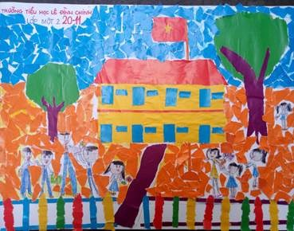
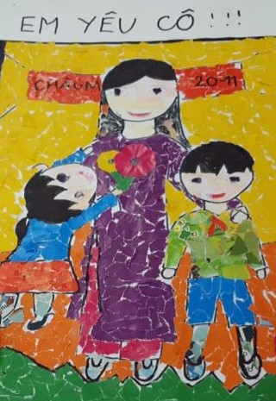
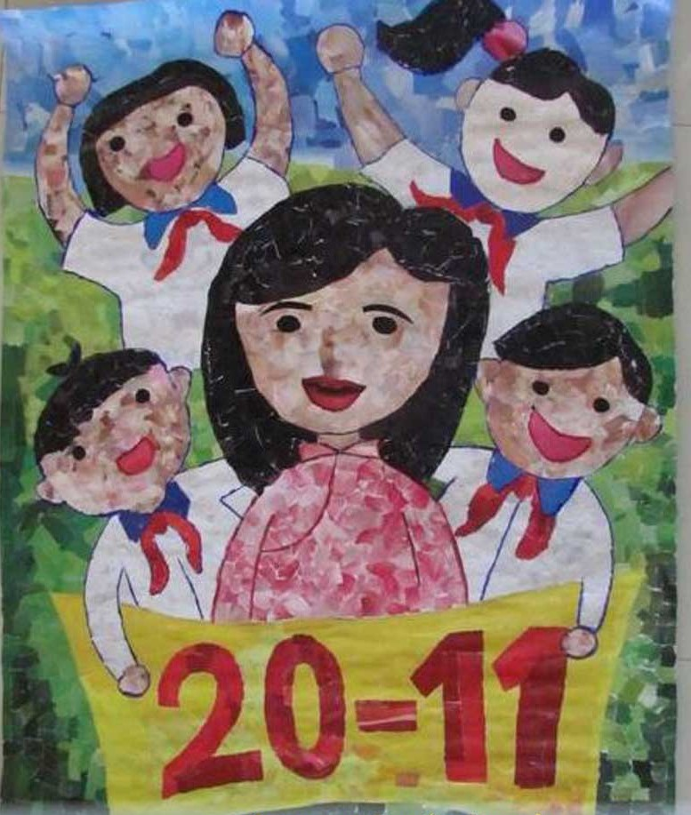
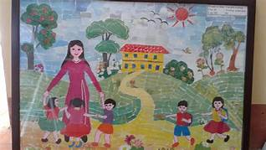
Sản phẩm mĩ thuật tranh xé dán

Slide 5
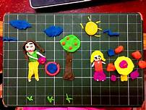
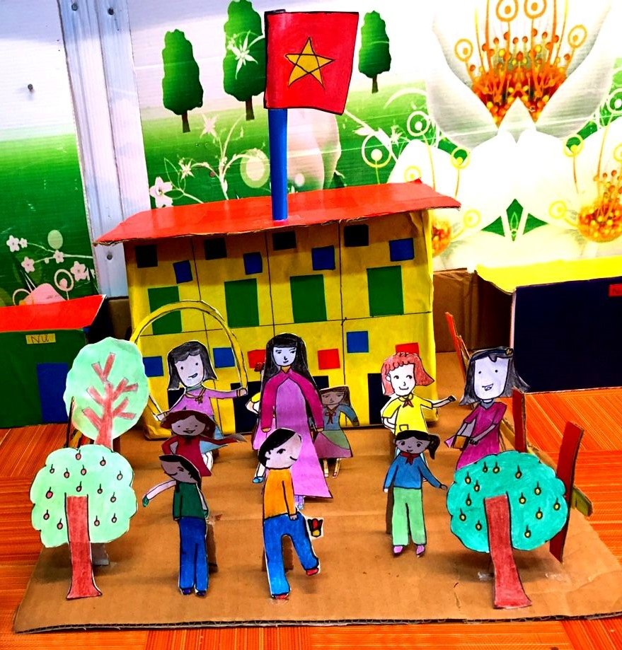
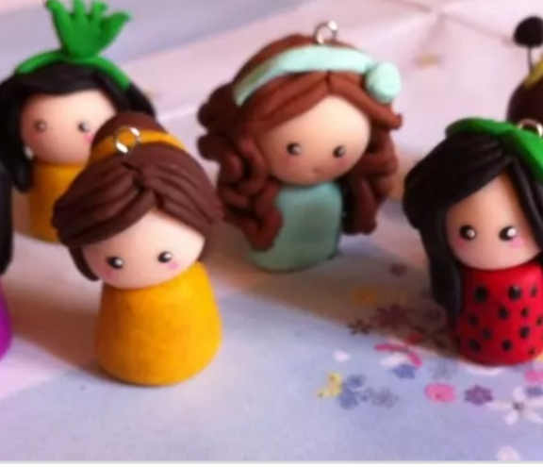
Sản phẩm mĩ thuật 3D từ đất nặn, giấy bìa

Slide 6


Mĩ thuật
CHỦ ĐỀ 9: THẦY CÔ CỦA EM (TIẾT 2)
Hoạt động 3: Thực hành
Em hãy vẽ một bức tranh về hình ảnh thầy cô giáo mà em yêu quý.

